Slide 1
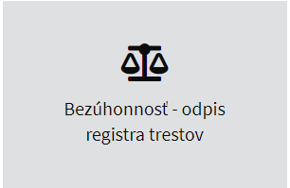
Bezúhonnosť - zákon č. 138/2019 Z. z. o pedagogických zamestnancoch a odborných zamestnancoch
Metodické usmernenie a pomôcka – prezentácia z minulého roka na webe RUŠS (stále aktuálna)
www.russ-ke.sk - Hlavné témy

Slide 2
Upozornenie!
Najčastejšie chyby BPZ
1. Bezúhonnosť odpisom z RT preukazujú iba pedagogickí a odborní zamestnanci (tzn.nie kuchárky, upratovačky, školníci a pod.)
2. Zamestnávatelia si neoveria či bol už zamestnanec vyhodnotený, rovno od nich pýtajú bezúhonnosť v aplikácii – chyba, množia sa duplicity
3. k VK sa vyžaduje predložiť bezúhonnosť – pozor, iba čestným prehlásením (vzor na webe), nie oznámením z RUŠS.
Až po úspešnom VK, teda po uzatvorení PP si zamestnávateľ overuje (do 30dní). Ak nie je v systéme, vtedy zamestnanec zadá súhlas cez aplikáciu
4. Zamestnanci zadávajú do systému viac škôl
5. Zamestnávatelia nezaznamenali na základe doručeného oznámenia z RUŠS o splnení či nesplnení podmienky bezúhonnosti zamestnanca, danú skutočnosť v RISe (cez portál crinfo – nie v ascAgende/eSkole!) Preto si ho nová škola nemôže overiť. Vznikajú duplicity

Slide 3

Centrálny register ŠaŠZ
Register obsahuje základné identifikačné údaje
o školách a školských zariadeniach
je zdrojovým registrom o školách a ŠZ pre aj pre Register právnických osôb
údaje o škole ťahá zo ŠIS (pozor formát mailov)
riaditeľ školy je uvedený v CR z viacerých zdrojov
ŠIS a CR musí byť zhoda
Aktualizácia údajov riaditeľa ŠaŠZ v CR

Slide 4
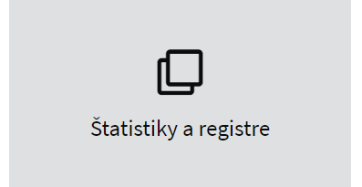
Aktualizácia údajov riaditeľa ŠaŠZ v CR www.russ-ke.sk

Slide 5
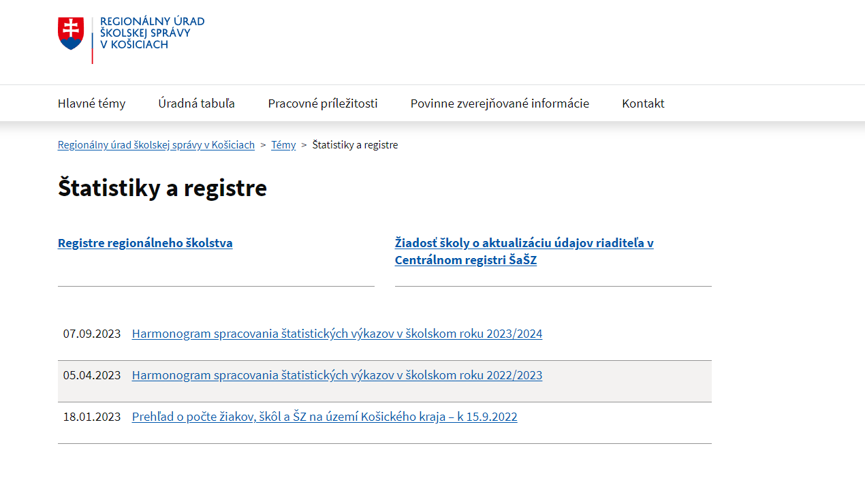

Slide 6
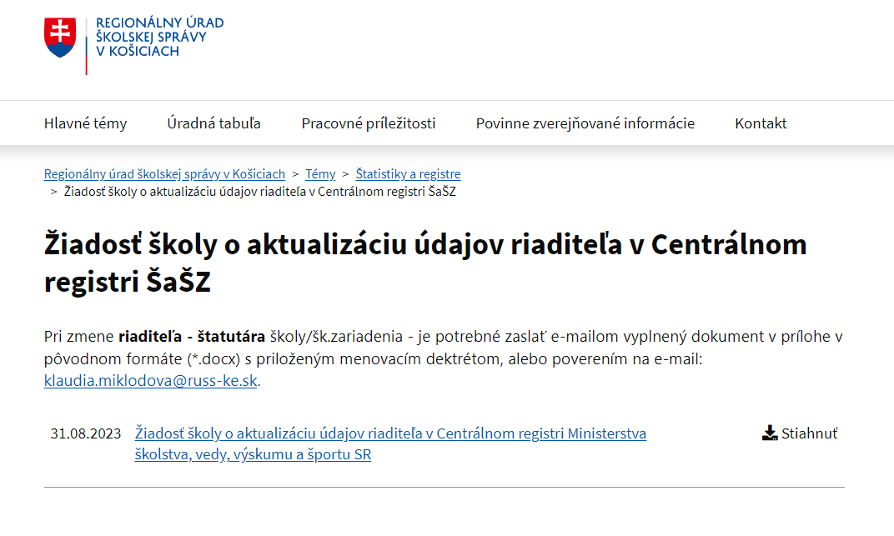

Slide 7
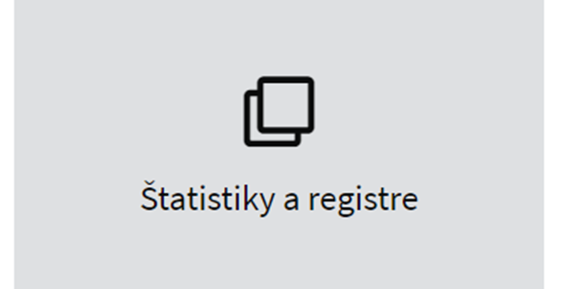
Štatistické výkazy
Harmonogram spracovania výkazov – www.russ-ke.sk

Slide 8
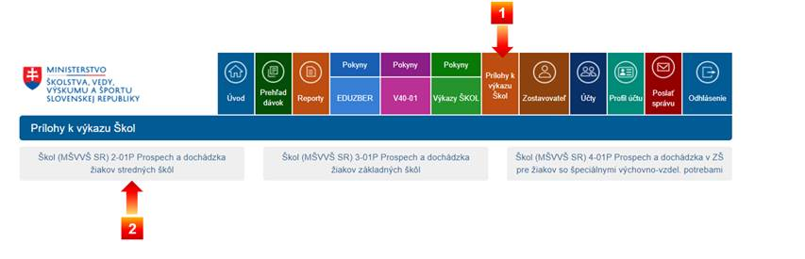
Štatistické výkazy
Výkaz o prospechu a dochádzke žiakov (V3p, V4p a V2p)
  spracovávať ako po minulé roky cez WEB aplikáciu
  tá sa bude otvárať cez CRINFO –škola sa prihlási na CRINFO – Prílohy k výkazu Škol.
Údaje sa vyplnia za minulý školský rok (na web CVTI SR Zoznam škôl, ktoré majú/nemajú vypĺňať výkaz o prospechu – podľa postihov)

Slide 9
Štatistické výkazy
V1, V2, V3, V4, V40, ZAM
Zahajovacie výkazy podľa stavu k 15.9.2024
V1-o materskej škole
V2-o strednej škole
V3-o základnej škole
V4- o špeciálnej škole/triede
VZAM o zamestnancoch (len kmeňová škola)
– spracovanie ako minulý rok, cez RIS (po odoslaní aktualizačnej dávky) – skontrolovať so skutočnosťou

Slide 10
Vyplnený výkaz musí byť najneskôr do 30. 09. 2024 na CRINFO v stave odoslaný (keď budete mať hotový EDUZBER a V40)
Metodické pokyny, príručky, pomôcky k zberom, odpovede na najčastejšie otázky a iné usmernenia na https://crinfo.iedu.sk/vykazy/
Pokyny ako vypĺňať údaje v školskom informačnom

Slide 11
Najčastejšie chyby minulý rok
* Výkazy neboli v stave odoslaný (boli buď prázdny, alebo uložený)
*V3 a V4 - základná a špeciálna škola/trieda
- I. oddiel – editovateľný (odchod žiakov zo školy-nepokračujú na rovnakom type)
- chybný kód organizácia vyučovania na 1.-4.
*V1 – materská škola
- počet tried – je editovateľný-dá sa prepísať priamo vo výkaze (aj celkový aj PPV, počet samostatných tried PPV, kde sú iba prípravkári)
nevyplnená plánovaná kapacita, počet žiadostí, ktorým sa nevyhovelo, mesačný príspevok na školné – údaje ťahá zo ŠIS, nebolo to tam vyplnené
*Stredné školy – do 31.8. nutné poslať dávky za absolventov 2023/2024
* MODUL škola – nevyplnené údaje o učebniach, kapacitách, štipendiách a pod.l

Slide 12
Rôzne
Výkazy V1, V2, V3, V4, VZAM sa na RUŠS neposielajú (poštou, ani osobne)
Ak sa v MŠ tento rok navýšil počet tried oproti minulému roku, dajte to prosím vedieť na RUŠS KE (dofinancovanie podielových daní do 31.12. z normatívu)
Výkaz V40 neposielajú na RUŠS KE školy ani zriaďovatelia, iba obce/mestá
Poštou (osobne) sa na RUŠS KE posielajú iba výkazy V18, V19, V24, V40 protokol obce/mesta

Slide 13
Rôzne
Export údajov do RIS-u škola zadáva podľa stavu k 15. 09. 2024
Zber údajov sa začne od 15. 09. 2024
Heslá do RIS
Školy budú mať pridelené nové heslá, zaslané 9. septembra 2024 mailom,
zriaďovateľom boli heslá poslané poštou v auguste
Opravy výkazov
- opravy odoslaných výkazov v RIS sa môžu realizovať len po zamietnutí výkazu RUŠS

Slide 14
Rôzne
98% údajov bude načítaných zo školského informačného systému, ostatné údaje sa doplnia manuálne; údaje, ktoré sa do výkazov načítajú z RIS-u, nie je možné manuálne opravovať; ak údaje o počte detí a žiakov nesúhlasia so skutočnosťou, je potrebné postupovať nasledovne:
1. skontrolovať údaje o deťoch a žiakoch v ŠIS (v ascAgende alebo v eSkole) a chybné údaje opraviť
2. údaje opäť exportovať zo ŠIS do centrálneho registra (zaslať dávku)
3. znovu sa prihlásiť na http://crinfo.iedu.sk/vykazy a podľa typu zberu skontrolovať dáta a odoslať
- oprava údajov bude prístupná len do 30. 09. 2024; do uvedeného termínu zriaďovatelia, školy a školské zariadenia musia odoslať údaje so správnymi počtami detí a žiakov

Slide 15
Termíny
V40
Zriaďovateľom neštátnych ŠaŠZ odporúčame skontrolovať údaje za ŠaŠZ, aby boli správne a úplné najneskôr do 25.9.2024
Obce do 30.9.2024 vytvoria protokol obce (V40_POB) a odovzdajú (zašlú poštou) ho na RÚŠS (1X)
V1, V2, V3, V4, VZAM
Školy do 30.9.2024 vyplnia výkazy pomocou CRINFO, keď budú mať hotové EDUZBER a V40
RUŠS KE elektronicky schvaľuje resp. zamieta len odoslané výkazy

Slide 16
Prosba!
Skôr ako zdvihnete telefón kvôli nejakej otázke, preštudujte si prosím podrobne metodické pokyny, videonávody a príručky na crinfo.sk.
Top pomôcka na crinfo.sk pri každom výkaze a riadku - Pomocné materiály:
Pokyny ako vypĺňať údaje v školskom informačnom systéme ŠIS

Slide 17

Kontakt
Mgr. Klaudia Miklodová
odborný radca | osobný úrad RÚŠS v Košiciach
Zádielska 1222/1 | 040 33 Košice | Slovenská republika
tel.: 055/3226605
klaudia.miklodova@russ-ke.sk | www.russ-ke.sk

